Slide 1








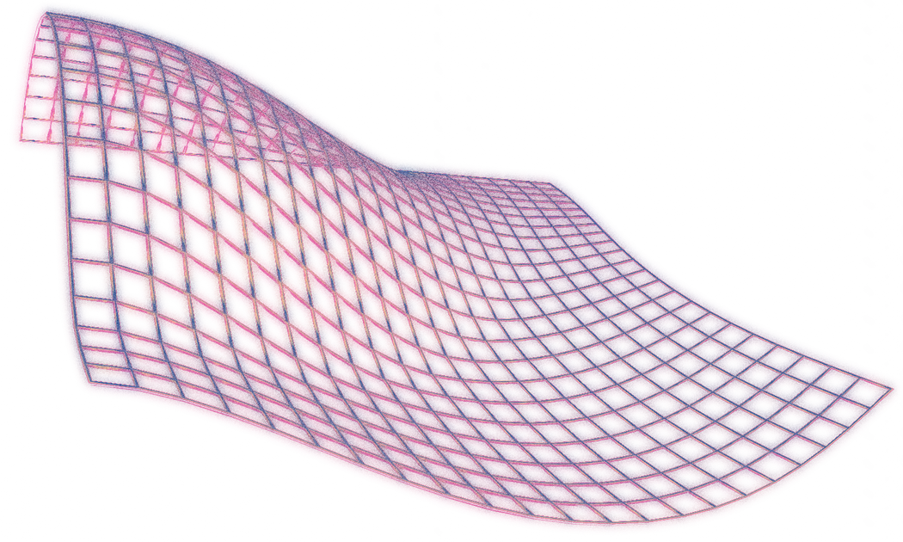



chào mừng thầy cô và các bạn đến với bài báo cáo của nhóm chúng mình

Slide 2





các thành viên
Đào Thu Huyền
Tô Đỗ Thảo My
Đỗ Thúy Hà
Trần Hà Anh
Phạm Hồng Yến

Slide 3
báo cáo
ĐỀ XUẤT:
,
,
i
“CON ĐUONG AN TOÀN Trước Cổng trường”

Slide 4




các đê muc:
.
I. Mục đích
V. Mục tiêu đề xuất
II. Khảo sát địa hình xung quanh trường học
VI. Đề xuất giải pháp cải thiện
VII. Hiệu quả kì vọng
III. Thực trạng mất an toàn giao thông
VIII. Tổng kết
IV. Phân tích nguyên nhân

Slide 5





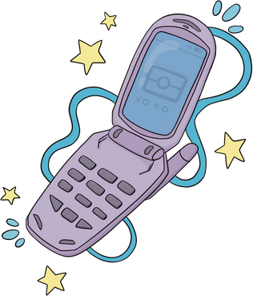
i. muc đích
.
.
Khu vực giao thông xung quanh trường THCS Mỹ Đức hiện đang tiềm ẩn nhiều nguy cơ mất an toàn nghiêm trọng. Điều này đặc biệt đáng lo ngại do vị trí của trường nằm cạnh quốc lộ có mật độ lưu thông cao, bao gồm một ngã ba và nhiều tuyến đường dẫn vào các khu dân cư cùng với các cửa hàng tạp hóa đối diện cổng chính, nơi thường xuyên có đông học sinh tụ tập.
Báo cáo này nhằm đề xuất giải pháp toàn diện, xây dựng “Con đường an toàn trường học” nhằm giảm thiểu tai nạn và tạo ra một môi trường an toàn cho học sinh.
.

Slide 6






,
II. Khao sát địa hình xung quanh
1. Cổng chính – nằm trực tiếp trên quốc lộ (nguy cơ cao nhất)
Quốc lộ có lưu lượng phương tiện lớn, xe tải – xe khách – container.
Tốc độ di chuyển nhanh → khó xử lý khi có chướng ngại.
Ngay đối diện cổng chính là quán tạp hóa ăn vặt, nơi học sinh rất thích tụ tập.
Học sinh và người đi đường bị che khuất bởi nhóm học sinh đứng trước quán → rủi ro tai nạn cao.
Giờ tan học, học sinh tràn qua đường → rất nguy hiểm.
Phụ huynh dừng xe ngay trước cổng → gây kẹt xe, hỗn loạn.
⟹ Đây là điểm nóng tai nạn và ùn tắc.

Slide 7
2. Cổng số 2 – nằm dưới quốc lộ một đoạn, thuộc khu ngã ba (nguy hiểm trung bình đến cao)
Cổng nằm trên đường giao nhau (ngã ba), xe từ nhiều hướng rẽ vào.
Xe máy, xe đạp, học sinh đi bộ đều tập trung vào đường hẹp.
Tầm nhìn bị hạn chế vì góc cua và nhà dân.
Không có biển cảnh báo, gờ giảm tốc, gương cầu.
⟹ Khu vực dễ xảy ra va chạm xe – xe, xe – học sinh.

Slide 8
3. Cổng số 3 – phía sau trường (không mở – bỏ trống)
Cùng tuyến đường với cổng 2.
Hiện không bao giờ mở, khiến toàn bộ học sinh dồn về 2 cổng trước → gây quá tải.
Nếu được tận dụng, có thể giảm áp lực giao thông đáng kể.
⟹ Cổng tiềm năng nhưng chưa được sử dụng.
=>Trường THCS Mỹ Đức có 3 cổng, nằm trong khu vực phức tạp

Slide 9
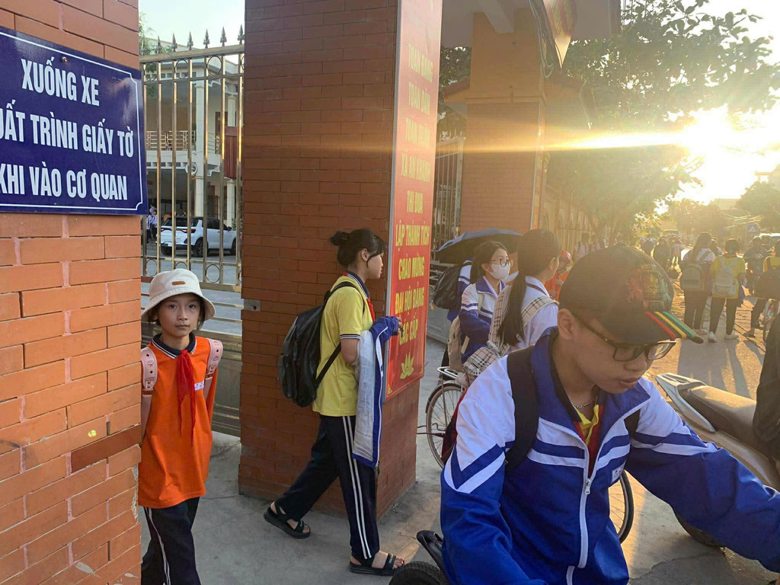
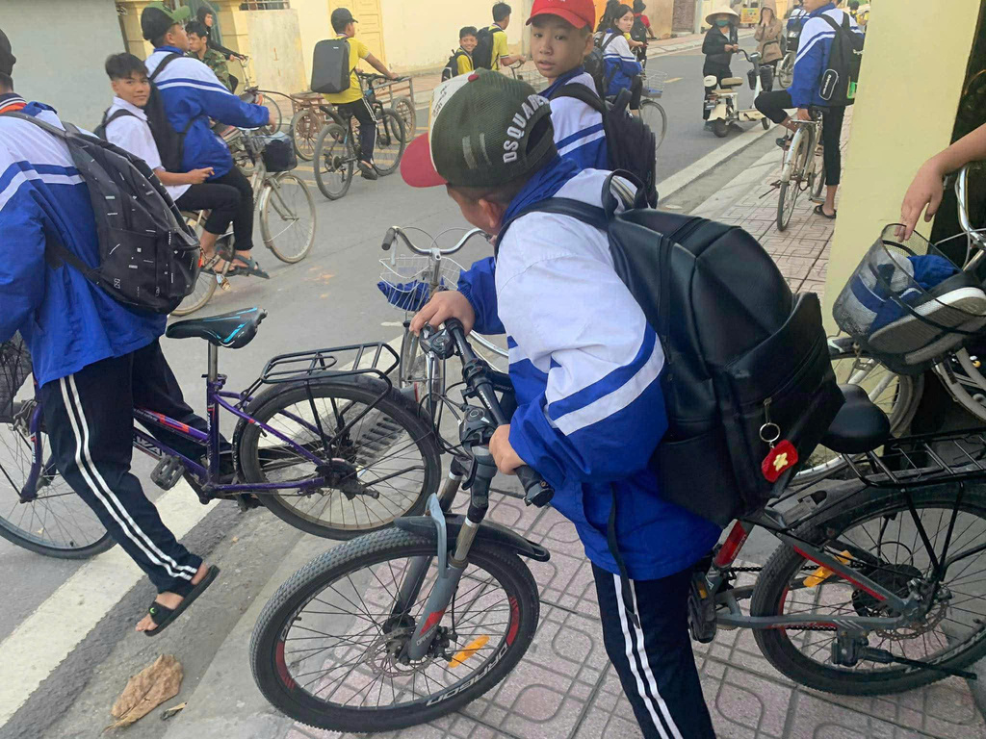


một số hình ảnh tại các cổng

Slide 10
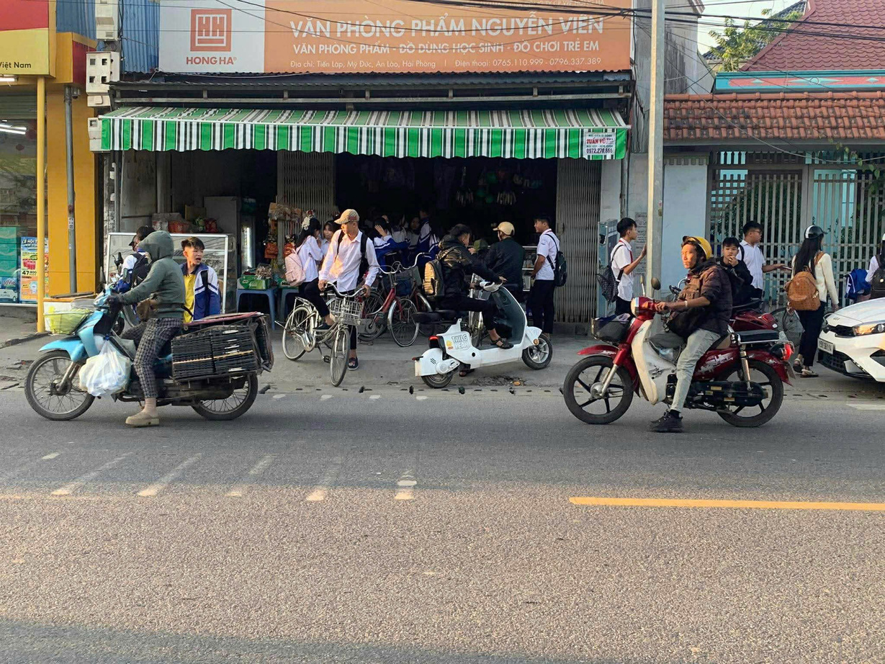
4. Các yếu tố làm tăng nguy hiểm
Trường THCS nằm cạnh trường Tiểu học → giờ cao điểm đông học sinh gấp đôi.
Quán tạp hóa đối diện cổng chính thường bày hàng lấn lòng lề đường.
Phụ huynh không tuân thủ quy định dừng đỗ
Không có phân luồng giao thông rõ ràng.
Không có lực lượng điều tiết vào giờ cao điểm.
(một số hình ảnh)

Slide 11


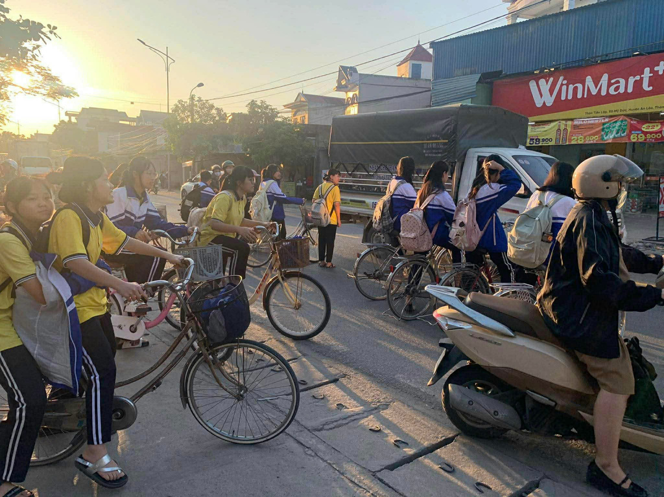
iii. thực trạng mất an toàn giao thông
1. Tình trạng thường gặp
Học sinh băng qua quốc lộ không theo hàng, không theo lối đi an toàn.
Xe tải hoặc ô tô lớn phanh gấp khi gặp học sinh → nguy cơ tai nạn nghiêm trọng.
Học sinh chen nhau mua đồ ăn → tràn ra đường.
Xe máy phụ huynh dựng ngay trước cổng → chiếm hết lối thoát hiểm.
Tắc đường 10–20 phút mỗi sáng/chiều.
Nhiều vụ va chạm nhỏ giữa xe – người.
hình ảnh

Slide 12
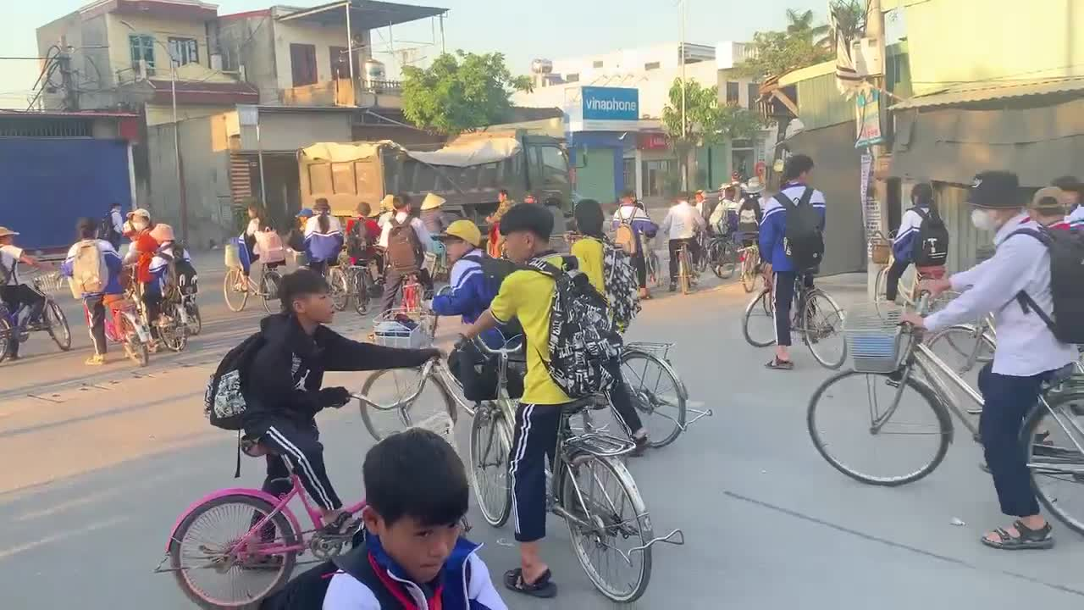
video

Slide 13
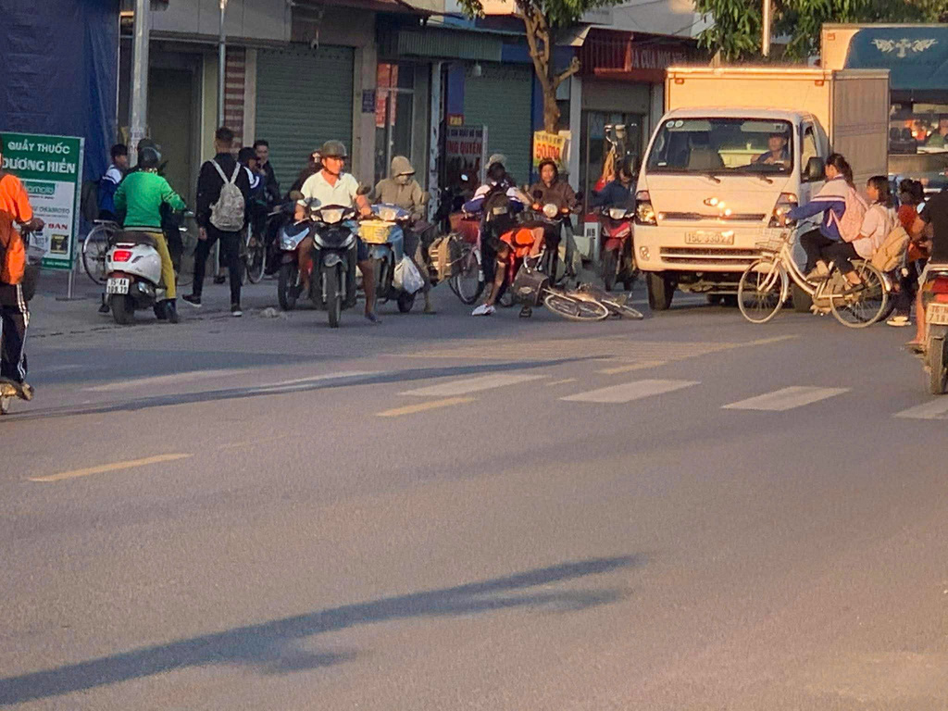
iv. phân tích nguyên nhân
Thiếu hạ tầng an toàn trường học.
Quốc lộ quá gần cổng chính → thiết kế không an toàn từ đầu.
Ý thức của học sinh, phụ huynh còn hạn chế.
Không có mô hình phân luồng rõ ràng.
Quán tạp hóa không kiểm soát không gian trước cửa.
(hình ảnh tại trường)

Slide 14



v. muc tiêu đề xuất
.
Giảm thiểu tối đa tai nạn giao thông trước và xung quanh trường
2.Tạo “lối đi an toàn” chuẩn cho học sinh giờ đến và tan
học
3.Khơi dậy ý thức tuân thủ giao thông của phụ huynh – học sinh.
4.Thiết lập mô hình chuẩn để nhân rộng.

Slide 15
vi. đề xuất GIẢI pháp cẢI thIỆN
1. GIẢI PHÁP VỀ HẠ TẦNG (MẠNH NHẤT – QUAN TRỌNG NHẤT)
Tại cổng chính (quốc lộ):
Lắp gờ giảm tốc hai bên cổng.
Kẻ vạch sang đường cho học sinh, có người hướng dẫn.
Lắp biển cảnh báo “KHU VỰC TRƯỜNG HỌC – ĐI CHẬM 20–30 km/h”.
Lắp đèn vàng nháy hoạt động trong giờ cao điểm.
Kê lại khu vực quán tạp hóa, cấm lấn chiếm vỉa hè.
Làm lan can chắn để ép học sinh băng qua đường đúng chỗ

Slide 16
Tại cổng số 2 (ngã ba):
Lắp gương cầu lồi tại góc cua.
Lắp biển “CHÚ Ý: TRẺ EM QUA ĐƯỜNG”.
Sơn vạch phân làn cho học sinh đi bộ.
Đặt biển hạn chế tốc độ khi vào ngã ba.
Tại cổng số 3 (cổng sau):
Mở cổng trong giờ cao điểm để giảm tải cho cổng 1 và 2.
Quy hoạch khu vực đứng chờ cho học sinh.

Slide 17
2. GIẢI PHÁP PHÂN LUỒNG GIAO THÔNG
Cổng 1 (quốc lộ): chỉ dành cho phụ huynh đi xe máy – ô tô đưa đón.
Cổng 2: dành cho học sinh đi bộ – xe đạp.
Cổng 3: mở khi tan học → giảm ùn tắc
.
Bố trí lối đi bộ an toàn tách biệt khỏi xe máy/ô tô.

Slide 18
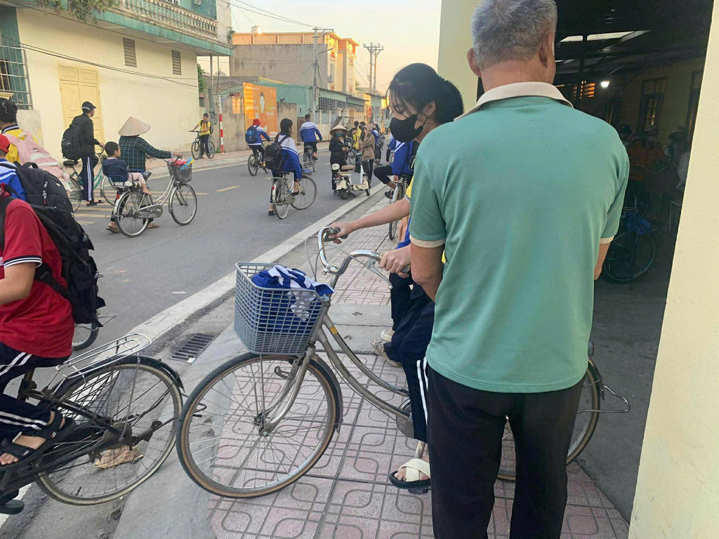
3. GIẢI PHÁP QUẢN LÝ – GIÁM SÁT
Thành lập đội ATGT học đường gồm giáo viên + trực tuần.
Công an xã hỗ trợ giờ cao điểm.
Camera giám sát vi phạm dừng đỗ.
Phụ huynh ký cam kết “KHÔNG DỪNG ĐỖ TRƯỚC CỔNG CHÍNH”.
hình ảnh

Slide 19
4. GIẢI PHÁP TUYÊN TRUYỀN – GIÁO DỤC
+ Sinh hoạt chuyên đề “Con đường an toàn”.
+ Video hướng dẫn học sinh đi đúng lối.
+ Treo pano: “An toàn giao thông là hạnh phúc của mỗi gia đình”.
+ Phát động phong trào Nói không với sang đường bừa bãi.

Slide 20


,
VII. HIÊU QUA KÌ VONG
.
.
Giảm 80–90% nguy cơ tai nạn trước cổng trường.
Giảm 60% ùn tắc giao thông giờ cao điểm.
Học sinh có lối đi rõ ràng, an toàn.
Phụ huynh tuân thủ tốt hơn.
Môi trường văn minh – sạch đẹp – trật tự.

Slide 21
VII. TỔNG KẾT
DỰ ÁN “CON ĐƯỜNG AN TOÀN TRƯỜNG HỌC” LÀ NHU CẦU CẤP THIẾT CHO TRƯỜNG THCS MỸ ĐỨC…
Với vị trí đặc biệt nguy hiểm: sát quốc lộ, gần ngã ba, gần tiểu học và có quán tạp hóa đông đúc, việc triển khai mô hình này sẽ giải quyết tận gốc các vấn đề mất an toàn giao thông.

Slide 22

Thank You
thầy cô và các bạn đã xem

